Slide 1



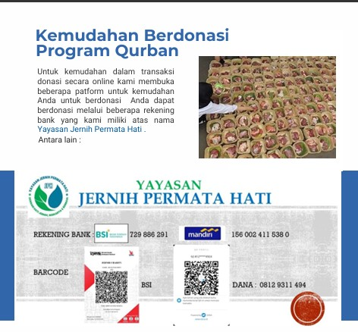
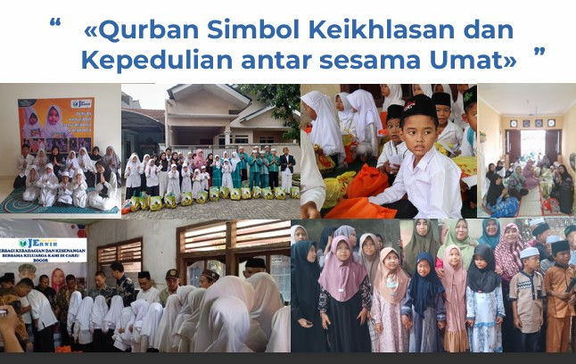
QURPA

Slide 2











SEMINAR
PENDIDIKAN
“Bersama Orang Tua Mendidik Anak Menuju Generasi Emas ”
Kami Mengadakan :
Tes Kecerdasan Anak
Seminar Parenting
Bimbingan STEAM
Untuk Anak Sekolah SD, SMP,SMA & Umum
Jernih Charity subsidi untuk kegiatan hingga 100 %
info@jernihpermatahati.com
0812 9311 494
www.jernihpermatahati.com
@JernihCharity

